Slide 1
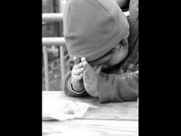
Ibadah Komisi Remaja
Minggu 9 November 2014
Tema : Tidak Bersyukur
1 Tesalonika 5 : 16-18

Slide 2
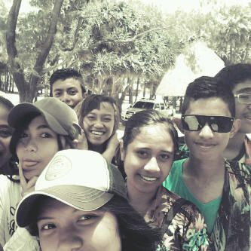
Tempat : Gereja Agape
MC : Sandra Padji Ratu
Pengkhotbah : Pdt.Yandhi Manobe,S.Th
Pemusik : Sheila Mooy
Kolektor : Maria Novita
Waktu : 17.00-19.00 WITA
Kehadiran : 11 Orang (L/P : 7/4)

Slide 3
Materi Khotbah
1 Tesalonika 5 : 16-18
Bersukacitalah senantiasa.Tetaplah berdoa.Mengucap syukurlah dalam segala hal,sebab itulah yang dikehendaki Allah didalam Kristus Yesus bagi kamu.
Jika kita lihat ayat diatas,maka ada 3 hal penting dalam hidup orang percaya,yaitu sukacita,doa,dan ucapan syukur dalam segala hal.
Yang menjadi pembahasan disini adalah tentang ucapan syukur.
Seseorang yang tidak mengalami kendala apa pun dalam hidup nya pastilah mudah saja untuk mengucap syukur,tetapi mungkin tidak demikian dengan orang yang selalu menemui kesulitan/kendala dalam hidupnya.
Tetapi kita sebagai orang percaya,harus dapat mengucap syukur dalam segala hal (ayat 18).
Hal ini dikarenakan :
Orang yang bersyukur akan memiliki hikmat
Orang yang tau bersyukur,tau bahwa Tuhan turut bekerja dalam hidupnya,jadi bukan karena kekuatan dirinya sendiri.
Orang yanng tau bersyukur adalah orang yang tau bahwa segala sesuatu yang dia miliki datangnya dari Tuhan.
Marilah,kita sebagai anak-anak Allah belajar setiap hari untuk mengucap syukur dalam segala hal seperti Firman Tuhan (FirTu) diatas,walau bagaimana pun kondisi kita,terutama saat mengalami kendala/kesulitan hidup..
Amin.

